Slide 1
Fetch API and XHR (vs.?)
Владислава Маркова,
спец. “Компютърни науки”, IV курс, II поток, ф.н. 81271

Slide 2
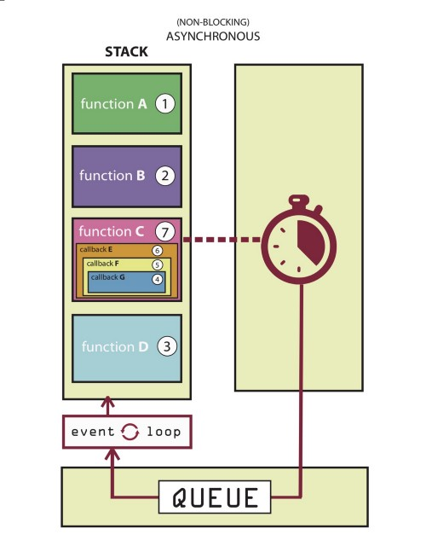
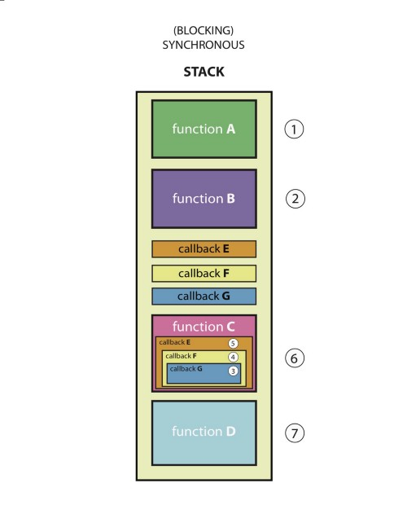
Синхронни и асинхронни извиквания
Основни разлики
Кога, как и каво да използваме

Slide 3
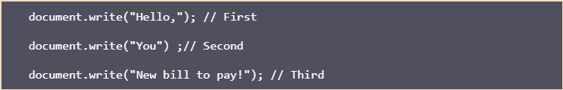
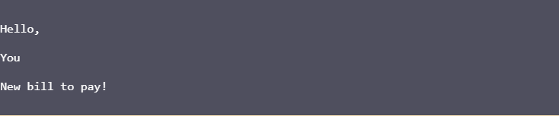
Синхронни заявки
Изпълняват се в някаква последователност
Всеки statement в даден код се изпълнява след този преди него, трябва да се изчака предният да е завършил, за да бъде изпълнен текущият

Slide 4
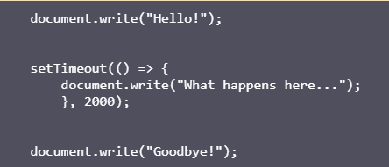
Асинхронни заявки
Позволява части от програмата да бъдат изпълнявани веднага
Синхрони - блокират по-нататъшно изпълнение на останалата част от кода, докато не приключи изпълнението на текущата
В една по-обща картина - значително и нежелано забавяне, рефлектиращо върху потребителския интерфейс

Slide 5
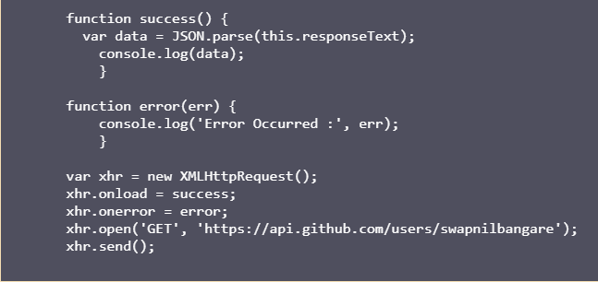
XMLHttpRequest (XHR)
XHR обектите - използват се за асинхронно извличане на данни
Спецификация на работния проект за XHR - преди близо 14 години, World Wide Web Консорциумът
В ранните етапи – използва се за извличане на XML данни през HTTP(името)
В днешно време - с протоколи, различни от HTTP, извличат се данни не само в XML формат, но също и JSON, HTML или plain text

Slide 6
- - - - - > info.someMore();
Слушатели – два, обработват съответно случаите на успех и грешка
open() и send() – извикват се
responseText – променлива, съхранява резултата от отговора на сървъра
Конвертира се до JavaScript обект, чрез JSON.parse()
Събития, свързани с асинхронната обработка на данни чрез XHR:
abort- при прекъсване на заявката
error - при откриване на грешка
load- при успешно завършване на XMLHttpRequest транзакцията
loadend -след приключване на заявката, независимо дали успешно
loadstart - когато заявката започва да зарежда данните
progress- периодично, когато заявката получава още данни
timeout-при спиране на прогреса, поради изтичане на зададен времеви лимит

Slide 7

Завръщане в бъдещето?!

Slide 8
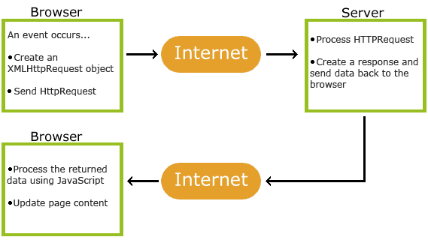
Преди това. . . <-Преди и След-> AJAX
<-Asynchronous JavaScript and XML - за обновяване на част от дадена уеб страница, ноебходимост браузърът да прави заявка за цялата уеб страница, след получаването сървърът я обработва като създава и връща цяла страница към браузъра
-> AJAX-техниката, чрез която уеб приложенията получават възможността да изпращат и извличат данни от сървъра асинхронно(в заден план) без това да променя визуализирането и поведението на съществуващата страница
Комбинация от:
XMLHttpRequest обект, вграден в браузъра(за заявка за данни към сървъра)
JavaScript и HTML DOM(за визуализиране и използване на данните)
Основни стъпки:
Появява се събитие на уеб страницата(страница е заредена или бутон е натиснат)
JavaScript създава XMLHttpRequest обект
XMLHttpRequest обектът изпраща заявка към сървъра
Сървърът обработва заявката
Сървърът изпраща отговор обратно към уеб страницата
Отговорът се прочита от JavaScript
JavaScript изпълнява подходящото действие(като например обновяване на страницата)

Slide 9

Callback функции
Callback функциите-подават се като аргумент на други функции, използваме ги при при работата с асинхронни извиквания
Функцията, която приема името на callback функция като параметър-
обикновено:
“говори си” с някаква база данни
сваля файл
изпълнява API заявки
върши някаква друга работа, която може да блокира изпълнението на останалата част от кода за доста време
Нe е никак лошо, нали?

Slide 10
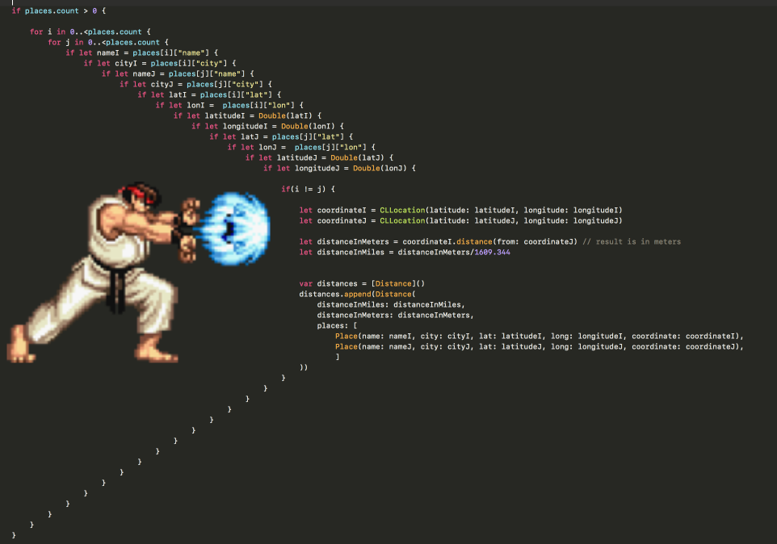
Повече сила = > повече отговорност
И отново...
callback- просто една конвенция, позволяваща изпълнението на тези функционалности
В практиката-по-големи обработки на данни-далеч по-трудно е интуитивното им възприемане
Пирамидите и ада-callback hell-доста като брой вградени една в друга callback функции

Slide 11
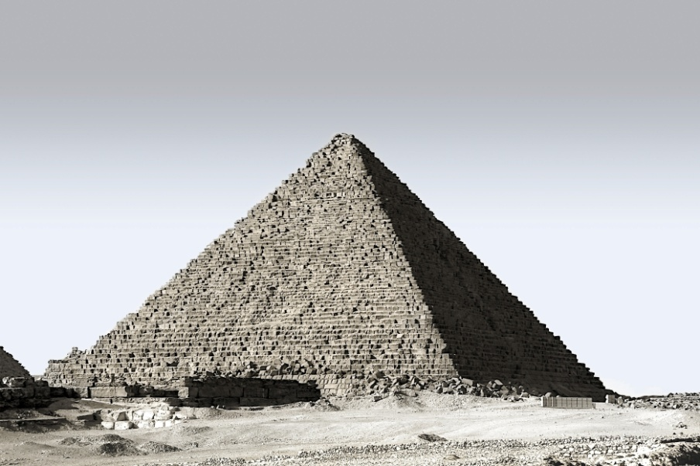
- - - - - > info.remember();
Начин да избегнем цялата тази бъркотия в работата и кода?
Три правила- въпреки това, резултатът силно зависи от контекста на ситуацията:
Пазим кода плитък
Модуларизираме(разделяме на отделни по смисъл части/модули)
Обработваме всяка грешка

Slide 12
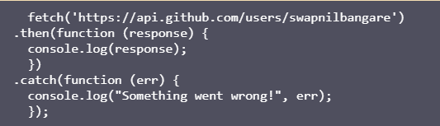
Fetch API "Необходимостта е майка на всички изобретения."
Fetch API- нов и изцяло JavaScript API(Application Programming Interface)
Поддържа се от повечето браузъри в днешно време
Позволява ни да правим запитвания от браузъра към сървъра, подобни на тези с XMLHTTPRequest
Разлика-този в представянето-основна
Fetch- техника, чрез която асинхронните заявки и обработката им се случват по-бързо и по-леко, Fetch е подобрение
Използва Promises(- - >след малко)-заобикаля callback hell проблема

Slide 13

- - - - - > Inter
Fetch API с интерфейс:
fetch() - методът се използва за извличане на ресурс
Headers - представляват Response/Request header-и, позволяват да изпращаме запитвания с тях и да предприемам различни действия според резултатите
Request - представлява заявка към ресурс
Response - представлява отговора на заявката
. . . fetch() -
(1) приема един задължителен аргумент- пътят към ресурса, който искаме да извлечем
(2) Връща обект от тип Promise, независимо дали е успешен, или не
(3) Заявката е успещна->then() функцията получава обект от тип Response
(4) Заявката е неуспешна->catch() функцията получава обект error
Какво още?
Response обекти -когато Promise е уреден, връща обект от тип Response, съдържа информация за самия отговор, за да вземем данните, трябва да вземем съдържанието, върнатият отговор има .json метод, но това връща обект от тип Promise->.then()-достъпваме желаните данни, .catch()-грижим се за грешките
Headers обекти-чрез Headers() конструктора да създаваме такива обекти. Един такъв обект е група от двойки от тип име-стойност(name-value pairs)
Опции на fetch()-fetch() методът може да приема незадължителен втори параметър, т.нар. init обект, чрез който може да специфицираме заявката
Request обекти-представляват заявка към даден ресурс, вместо да предаваме url-а на ресурса във fetch() извикването, може да създадем обект от тип заявка чрез Request() конструктора и да подадем това като аргумент на fetch()

Slide 14
Promises
Promise-обект, който представлява нещо, което ще бъде достъпно в бъдещето. Нещо? - някаква стойност
Promises позволяват вместо да чакаме дадена стойност, която искаме, да получим нещо, което представлява определена моментна стойност, продължаваме с останалата част, след което се връщаме и използваме генерираната стойност
Работят със събития във времето, има набор от състояния, които класифицират тези събития:
Pending(в очакване) - преди да настъпи събитието
Resolves/Settled(Уредени) - след настъпване на събитието
Fullfiled(Успешни) - след приключване и връщане на правилния резултат
Rejected(Отхвърлени) - след приключване, но правилният резултат не е върнат
Когато произвеждаме Promise, ние създаваме нов обект от тип Promise и чрез него изпращаме даден резултат
Когато потребяваме Promise, използваме callback функции, чрез които обработваме съответния резултат - в успешните(fullfiled) и отхвърлените(rejected) състояния
Методът then() от върнатия обект ни позволява да добавим обработчик на събития, т.нар. event handler
Методът catch() работи по аналогичен начин
chaining-голямо предимство, с него можем просто да добавим още един then() след всеки then(), това ни дава един много добър контрол върху веригата от Promises
callback hell again?
good programming practises

Slide 15

Async/Await
Async/Await-възможност за работа с Promises
Позволява ни да пишем Promises, основани на асинхронен код
Правят асинхронния код да изглежда и да се държи като синхронен, връщат обект от тип Promise
Ключовата дума async-създаваме асинхронна функция, тя ще работи във фонов режим, достъпваме резултата чрез метода then()
Ключовата дума await-изчакваме да бъде върнат вече уредения резултат от съответния Promise, вътре в самата async функция може да имаме няколко await функции

Slide 16

Да обобщим...
XMLHTTPRequests -първоначалният замисъл и идея за използването определено не са били пряко за нещата, които използваме днес
FETCH API-предлага ни един по-лек и изчистен начин да правим асинхронни заявки и да обработваме отговорите
API-нуждаем се от добър API, използващ съвременни елементи

